Slide 1
승인 반출 시스템 결재자 가이드
SoftCamp Approval Management System

Slide 2
승인 반출 시스템 결재자 가이드
접속 방법
메인 화면
결재 대기
결재 완료
결재 반려
대결자 관리

Slide 3
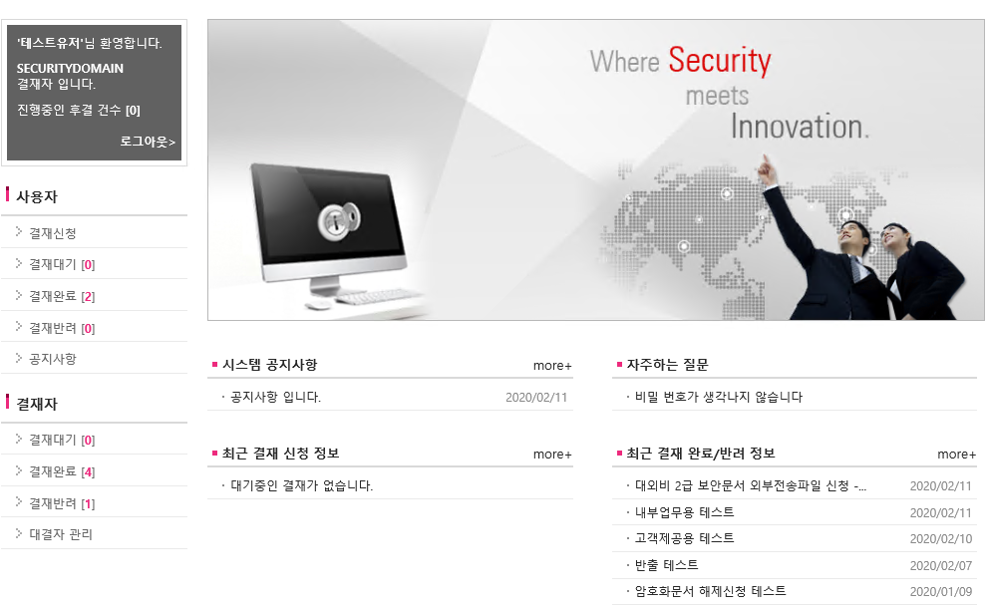
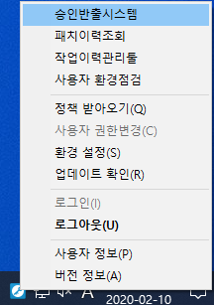
1.1 문서보안 트레이 아이콘 연동
1. 접속 방법
1. 문서보안 트레이 아이콘 우클릭 메뉴의 “승인반출시스템“ 항목을 통해 접속 가능
1

Slide 4
2.1 메인 화면 메뉴 설명
2. 메인 화면
1
1. 메인 화면으로 이동
2. 로그인 사용자 접속 정보
• 사용자 이름
• 소속 회사 이름
• 진행중인 후결 건수
• 로그아웃 메뉴
3. 결재자 메뉴 리스트
• 결재 대기
• 결재 완료
• 결재 반려
• 대결자 관리
4. 최근 공지사항 리스트
5. 자주하는 질문 리스트
6. 최근 대기중인 결재 리스트
• more : 결재 대기 리스트로 이동
• 제목 클릭 : 내용 확인 페이지로 이동
7. 최근 결재 완료/반려 리스트
• more : 결재 완료 리스트로 이동
• 제목 클릭 : 내용 확인 페이지로 이동
2
4
5
3
6
7

Slide 5
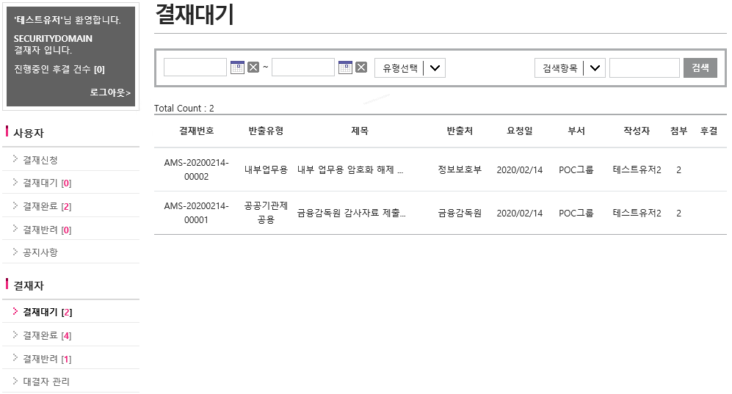
3.1 결재 대기 리스트
3. 결재 대기
1. 결재 대기 목록
• 결재번호 및 제목 클릭으로 내용 확인 가능
2. 기간, 유형 별 검색 가능
3. 검색 항목
• 제목
• 반출처
• 작성자
• 결재자
2
3
1

Slide 6
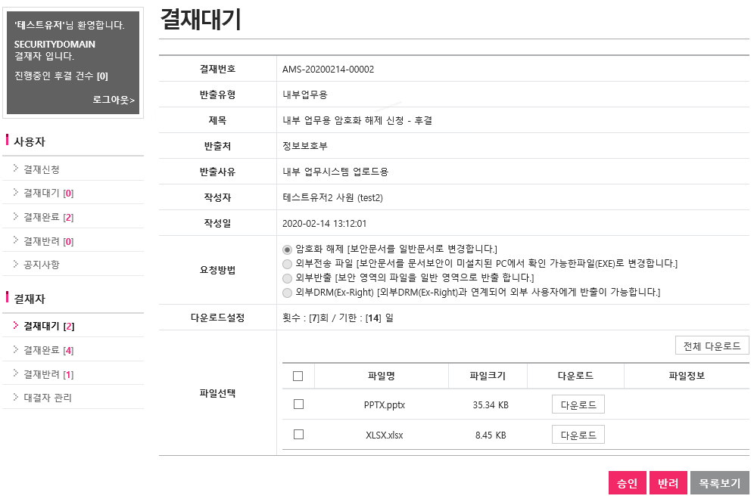
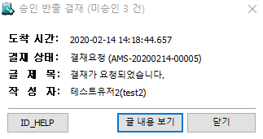
3.2 결재 대기 내용 확인
3. 결재 대기(계속)
1. 결재 대기 내용 확인
2. 첨부 파일 다운로드
• 원본 파일이 다운로드됨
3. 승인 버튼
• 팝업 화면 생성
4. 반려 버튼
• 팝업 화면 생성
5. 결재 대기 리스트로 이동
6. 결재 알림 메시지
• 글 내용 보기 버튼으로 내용 확인 가능
1
2
3
4
5
6

Slide 7
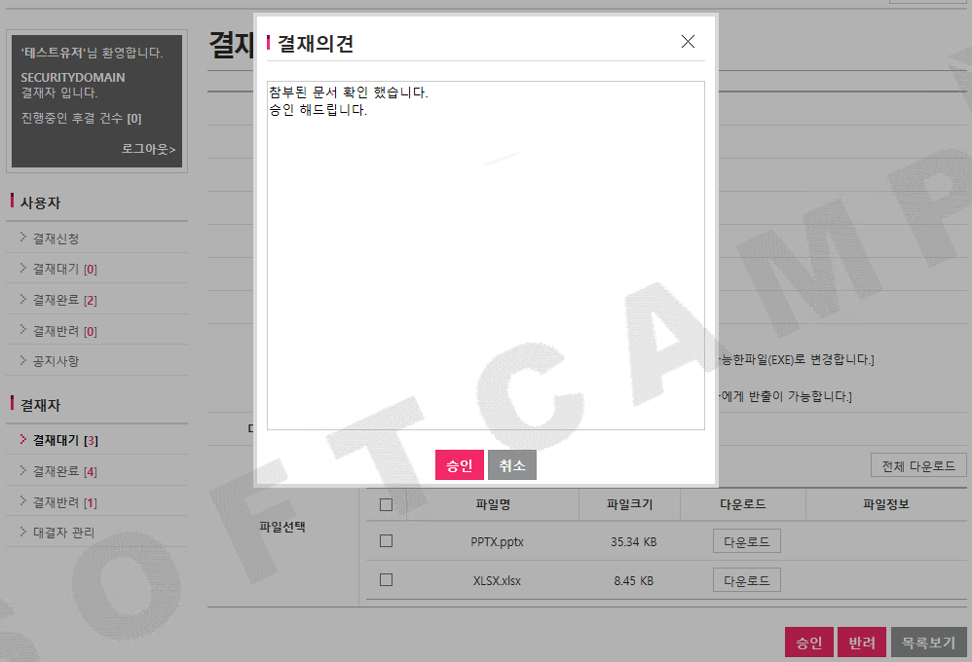
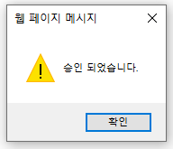
3.3 결재 승인
3. 결재 대기(계속)
1. 승인 의견 입력
• 최대 1000자까지 입력 가능
2. 승인 완료
• 작성자에게 결재 완료 알림 전달
1
2

Slide 8
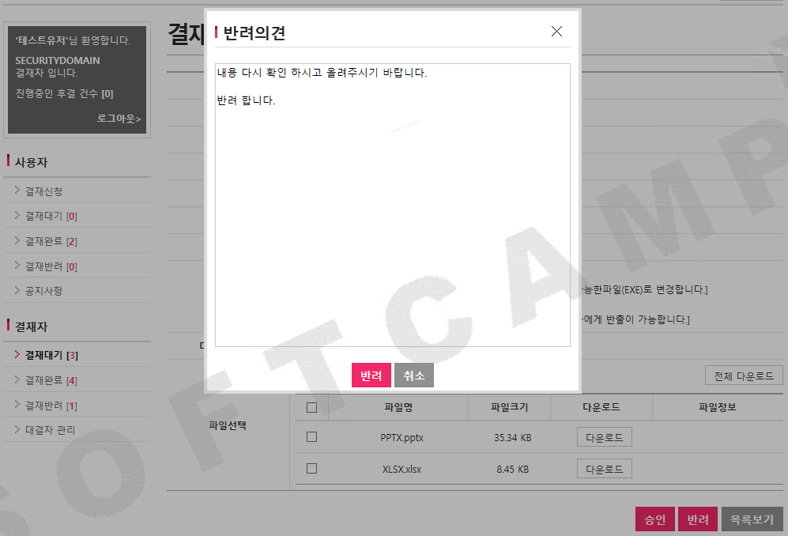
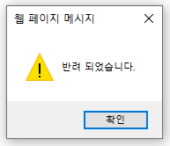
3.4 결재 반려
3. 결재 대기(계속)
1. 반려 의견 입력
• 최대 1000자까지 입력 가능
2. 반려 완료
• 작성자에게 결재 반려 알림 전달
1
2

Slide 9
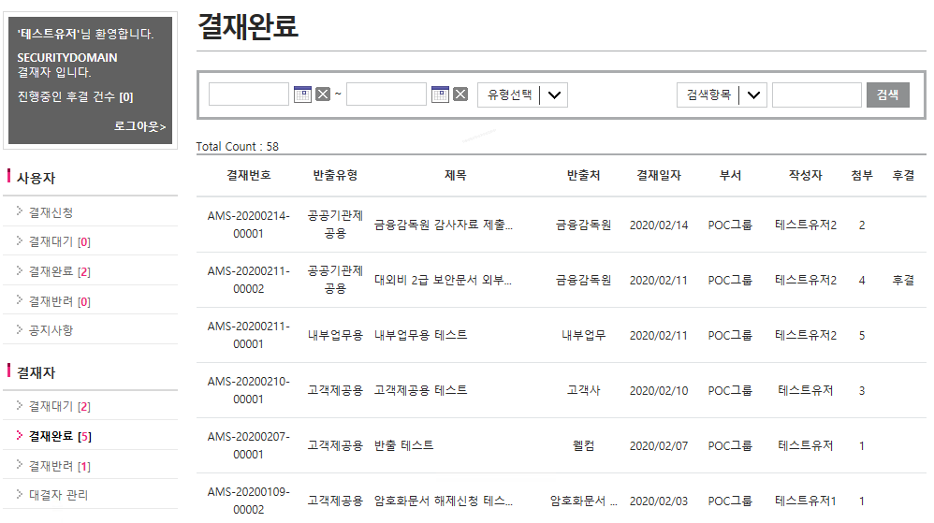
4.1 결재 완료 리스트
4. 결재 완료
1. 결재 완료 목록
• 결재번호 및 제목 클릭으로 내용 확인 가능
2. 기간, 유형 별 검색 가능
3. 검색 항목
• 제목
• 반출처
• 작성자
• 결재자
2
3
1

Slide 10
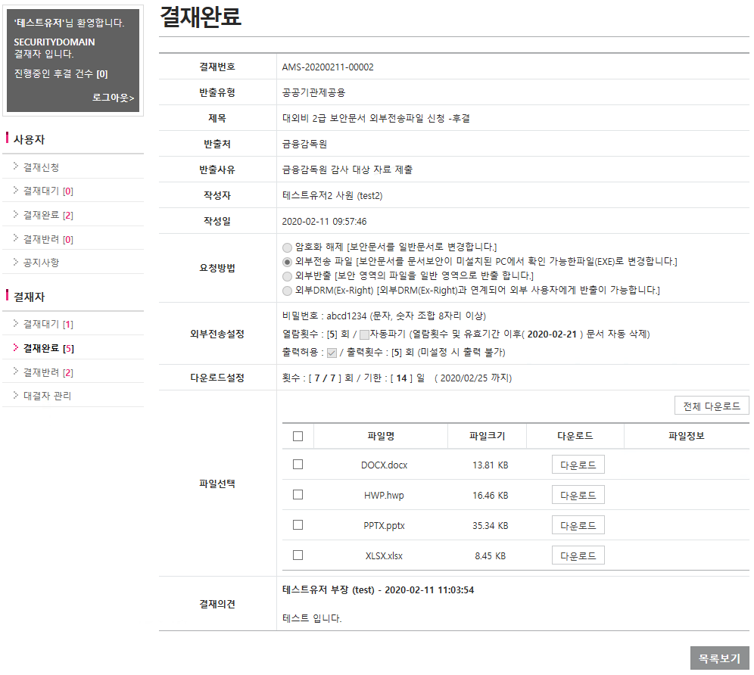
4.2 결재 완료 내용 확인
4. 결재 완료(계속)
1. 결재 완료 내용 확인
2. 첨부 파일 다운로드
• 원본 파일이 다운로드됨
• 기안자 본인만 요청 방법에 따라 변경된 파일이 다운로드 됨
1
2

Slide 11
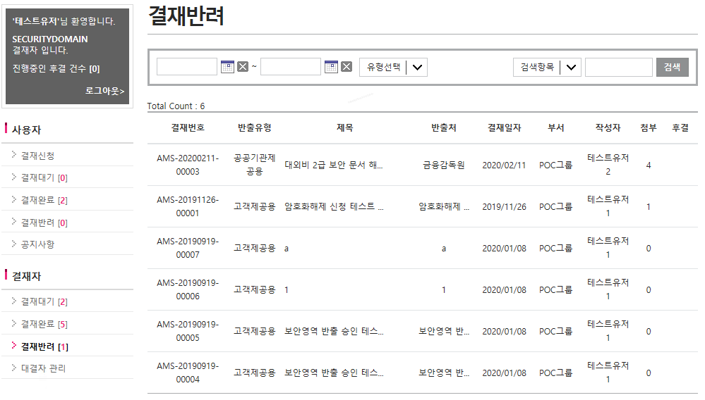
5.1 결재 반려 리스트
5. 결재 반려
1. 결재 반려 목록
• 결재번호 및 제목 클릭으로 내용 확인 가능
2. 기간, 유형 별 검색 가능
3. 검색 항목
• 제목
• 반출처
• 작성자
• 결재자
2
3
1

Slide 12
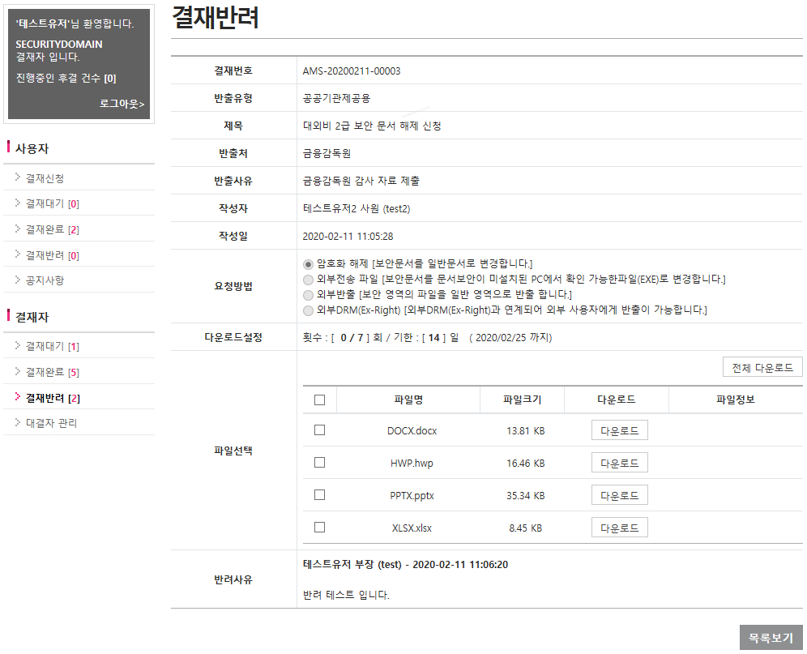
5.2 결재 반려 내용 확인
5. 결재 반려(계속)
1. 결재 반려 내용 확인
2. 첨부 파일 다운로드
• 원본 파일이 다운로드됨
1
2

Slide 13
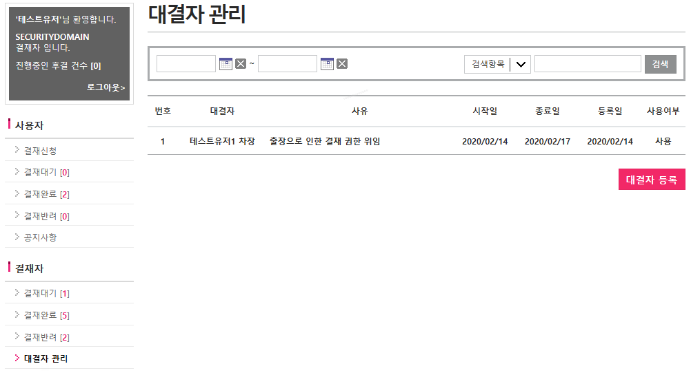
6.1 대결자 관리 리스트
6. 대결자 관리
1. 등록된 대결자 목록
• 사유 클릭으로 내용 확인 가능
2. 기간 검색 가능
3. 검색 항목
• 사유
• 대결자
4. 대결자 등록 버튼
2
3
1
4

Slide 14
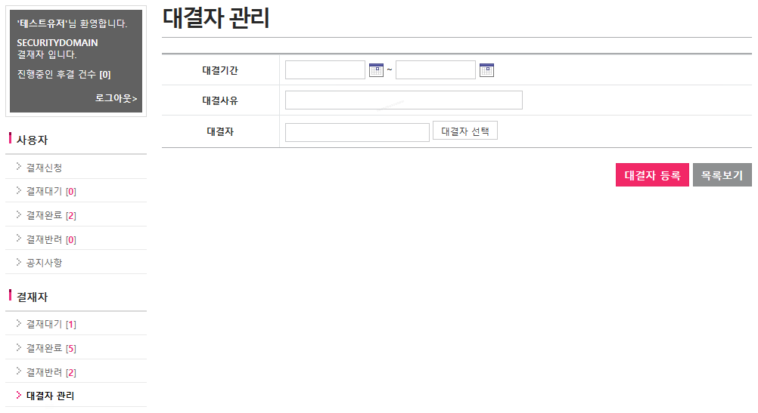
6.2 대결자 등록
6. 대결자 관리(계속)
1. 대결 기간 선택
• 최대 대결 기간 14일
• 최대 대결 기간은 시스템 관리자가 설정
2. 대결 사유 입력
• 최대 50글자 까지 입력 가능
3. 대결자 선택
4. 대결자 등록 버튼
1
2
3
4

Slide 15
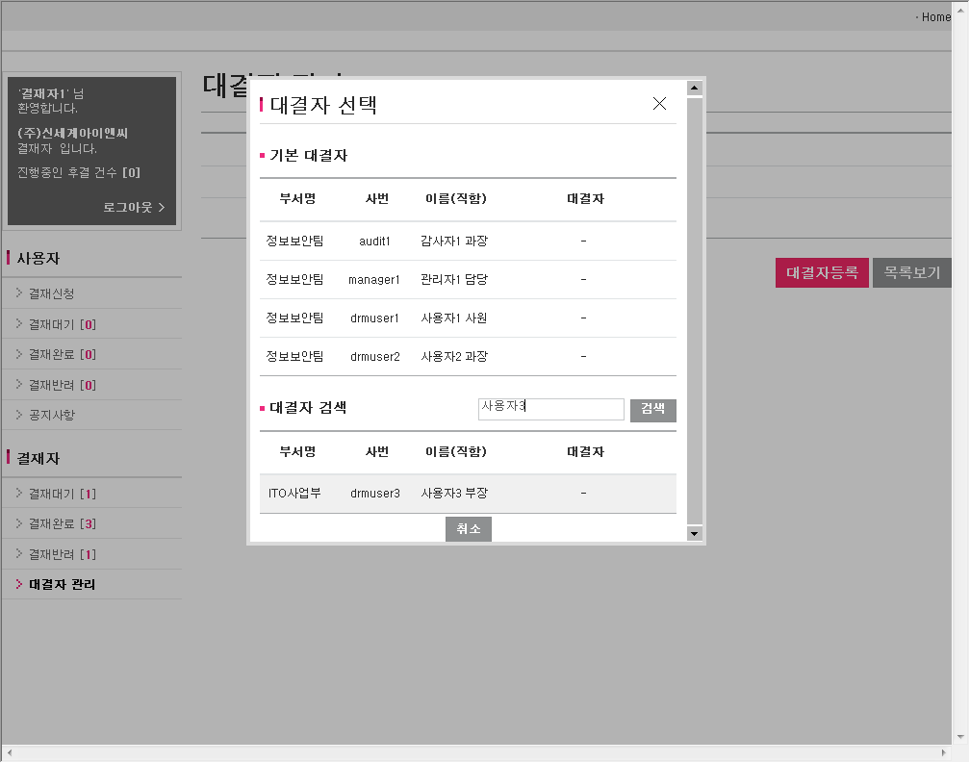
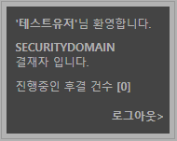
6.3 대결자 선택
6. 대결자 관리(계속)
1. 기본 대결자
• 동일 부서 사용자 중 선택
2. 대결자 검색
• 2단계 상위 부서안의 모든 사용자 검색
1
2

Slide 16
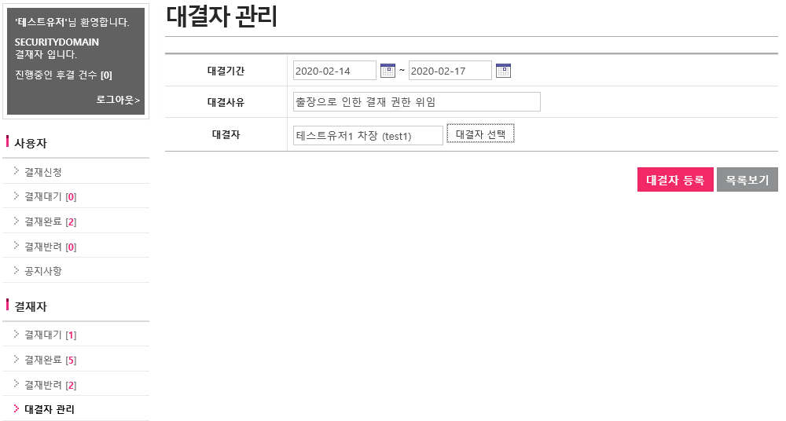
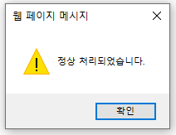
6.4 대결자 등록 완료
6. 대결자 관리(계속)
1. 대결자 등록 완료
1

Slide 17
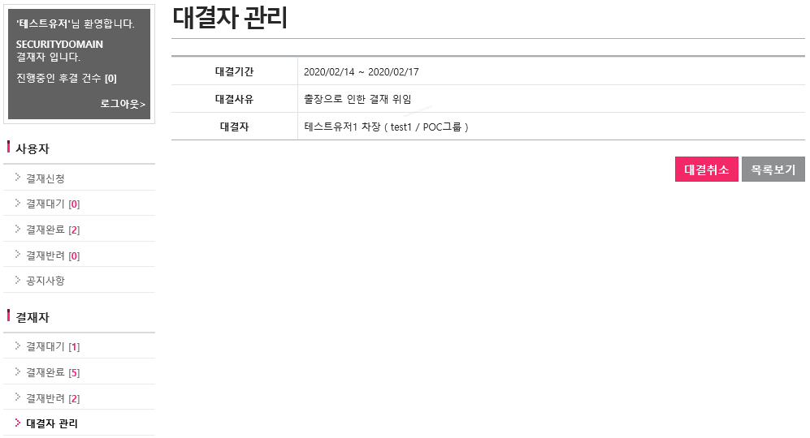
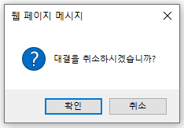
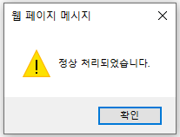
6.5 대결 내용 확인 및 대결 취소
6. 대결자 관리(계속)
1. 대결 내용 확인
2. 대결 취소
• 대결 기간 만료 전에 취소 가능
1
2

Slide 18
Thank you
소프트캠프㈜
135-935 서울시 강남구 테헤란로 8길 37, 5층(역삼동)
Tel. 02-3453-9999 Fax. 02-3453-3033
Homepage. http://www.softcamp.co.kr

